Slide 1
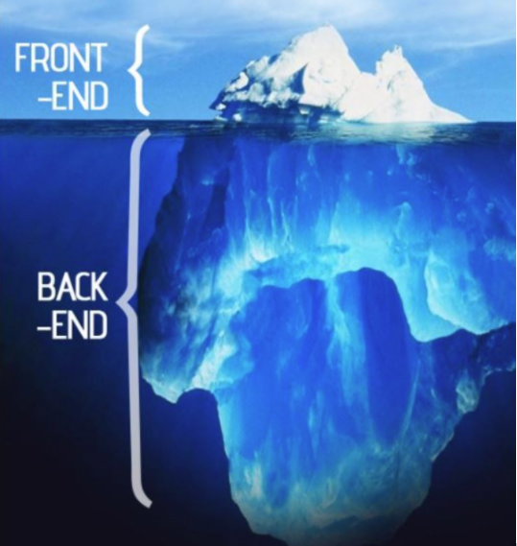
API
API Testing
VIDEO 2
Http Nedir ?
Endpoint
Authorization && Token
HTTP Status (Durum) Kodlari
Haberlesme formatlari nelerdir?
HTTP Metotlari
Swagger Dokumantasyonu
Postman ile manual API sorgulama
Ahmet BULUTLUOZ TEMEL API KAVRAMLARI

Slide 2

Http Nedir ?
HTTP : Hyper Text Transfer Protocol
HTTP protokolü istemci (PC) ile sunucu (server) arasındaki alışveriş kurallarını belirler.
İstemci sunucuya bir istek(request) gönderir. Bu istek Internet Explorer, Google Chrome veya Mozilla Firefox gibi web browser’lar aracılığıyla iletilir. Sunucu bu isteği alır ve Apache veya IIS gibi web sunucu programları aracılığıyla cevap(response) verir.
Client ve Server arasindaki tum iletisim request ve response’lar ile olur
Ahmet BULUTLUOZ HTTP ve HTTP METOTLARI

Slide 3
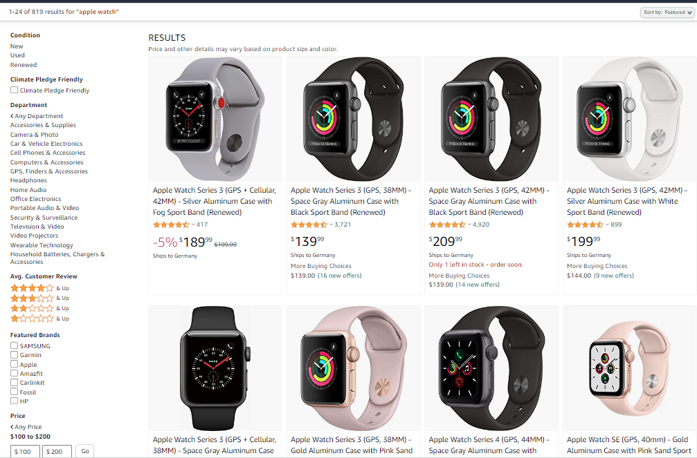
Http Nasil Calisir ?
Amazondan bir apple watch satin almak istiyorum ve butcem 100$-200$ arasi.
1- Amazon.com anasayfaya gidelim
2- Electronics menusunden apple watch aratalim
3- fiyat olarak 100$-200$ araligini secelim
4- Karsimiza cikan bir cok urunu tek tek inceleyip bizim icin en uygun olani bulalim
5- Onu satin alma islemi yapalim
https://www.amazon.com/Apple-Watch-Cellular-Aluminum-Refurbished/dp/B079G7RCKL/ref=sr_1_1
?crid=1AHY0AARUXD9V&keywords=apple+watch&qid=1655647213&refinements=p_36%3A1253506011&rnid=386442011&s=electronics&sprefix=Apple+%2Celectronics-intl-ship%2C141&sr=1-1
Ahmet BULUTLUOZ HTTP ve HTTP METOTLARI

Slide 4
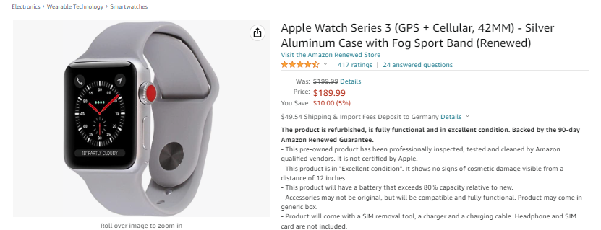
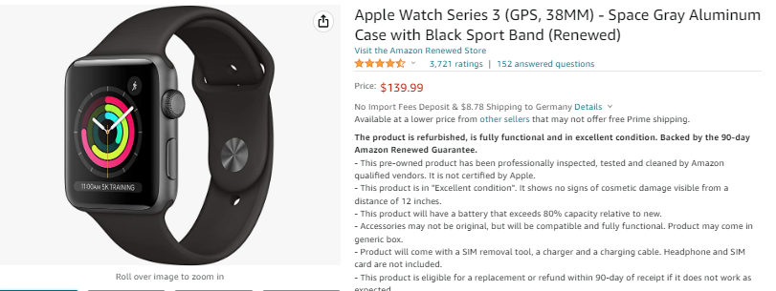
Http Nasil Calisir ?
https://www.amazon.com/Apple-Watch-Cellular-Aluminum-Refurbished/dp/B079G7RCKL/ref=sr_1_1
?crid=1AHY0AARUXD9V&keywords=apple+watch&qid=1655647213&refinements=p_36%3A1253506011&rnid=386442011&s=electronics&sprefix=Apple+%2Celectronics-intl-ship%2C141&sr=1-1
https://www.amazon.com/Apple-Watch-Space-Aluminum-Black/dp/B0799R5M8P/ref=sr_1_2
?crid=1AHY0AARUXD9V&keywords=apple+watch&qid=1655647656&refinements=p_36%3A1253506011&rnid=386442011&s=electronics&sprefix=Apple+%2Celectronics-intl-ship%2C141&sr=1-2
Ahmet BULUTLUOZ HTTP ve HTTP METOTLARI

Slide 5
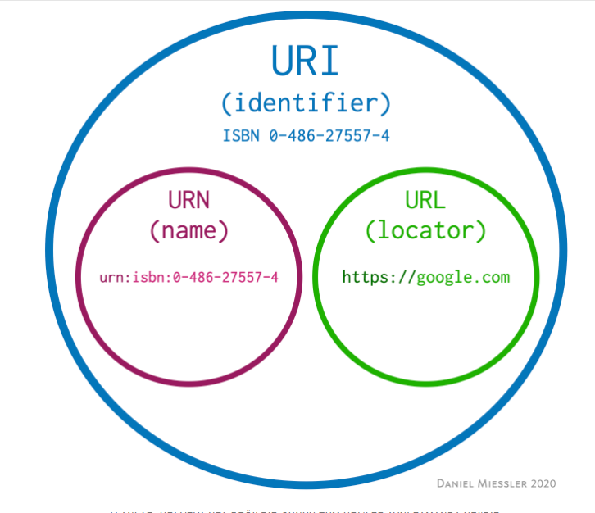
ENDPOINTS
Endpoint kaynaga nasil erisebilecegimizi gosteren URI (Uniform Resource Identifiers)’lara denir. Bir API olusturdugunuzda kullanicilarin ulasabilmesi icin bu endpoint’i ve kullanilabilecek Http method’larini kullanicilara bildirmemiz gerekir.
URI gunluk hayatta kullandigimiz URL (Uniform Resource Locator)’a benzer.
URL kullanicinin gorebilecegi ve etkilesimde bulunacagi bir web sayfasini ifade ederken URI o sayfanin icerdigi bilgiyi ifade eder.
Ahmet BULUTLUOZ TEMEL API KAVRAMLARI

Slide 6
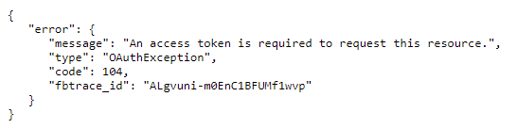
Authorization && Token
API
http://graph.facebook.com/youtube
NOT :
UI daki kullanici adi ve sifre uygulamasi gibi API’da da bir guvenlik kontrolu vardir.
Ozel kullanici adi ve sifre istenen alanlara girmek icin TOKEN almaniz gerekir
Ahmet BULUTLUOZ HTTP ve HTTP METOTLARI

Slide 7
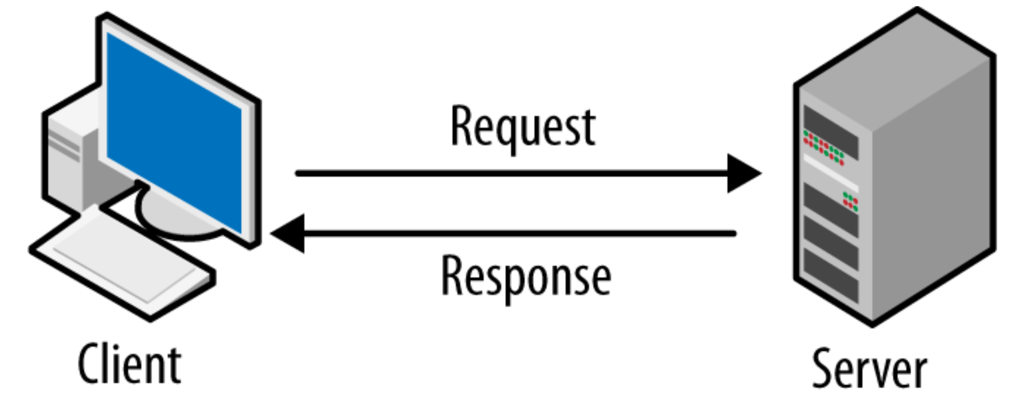
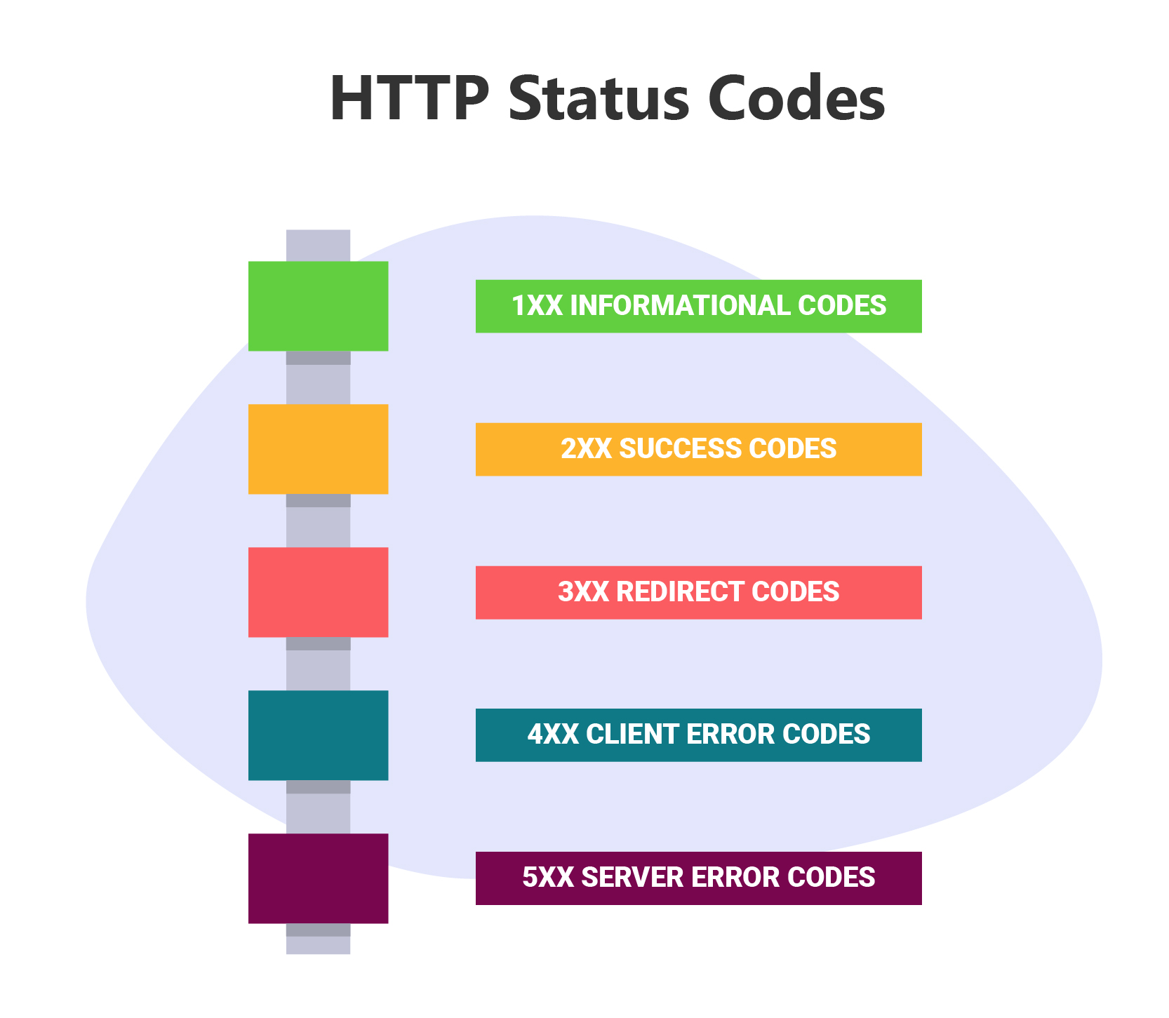
HTTP Status (Durum) Kodlari
İstemci (Request gonderen uygulama) bir sunucuya HTTP kullanarak request gonderdiginde, gonderdigi request’e sunucunun nasil bir sonuc dondugunu bilmek ister.
Request’in ulastigi server (sunucu) gelen Request’e verdigi yanitta, yanıtın durumunu belirten bir sayısal kod da gönderir.
Bu koda HTTP durum kodu (HTTP Status Code) denir ve bazı durumlarda bu kod istemcinin tarayıcısında da gösterilebilir
200, 301, 302, 404 ve 500 kodları en yaygın olanlardır.
Durum kodlarında 1’den 5’e kadar gruplandırılmıştır.
1xx Bilgi
2xx Başarı
3xx Yönlendirme
4xx Tarayıcı Hatası
5xx Sunucu Hatası
Ahmet BULUTLUOZ HTTP ve HTTP METOTLARI

Slide 8
HTTP Status (Durum) Kodlari
1) 200 (OK) ==> This is the standard response for successful HTTP requests.
2) 201 (CREATED) ==> This is the standard response for an HTTP request that resulted in an item being successfully created.
3) 204 (NO CONTENT) ==> This is the standard response for successful HTTP requests, where nothing is being returned in the response body.
4) 400 (BAD REQUEST) ==> The request cannot be processed because of bad request syntax, excessive size, or another client error.
5) 403 (FORBIDDEN) ==> The client does not have permission to access this resource.
6) 404 (NOT FOUND) ==> The resource could not be found at this time. It is possible it was deleted, or does not exist yet
7) 500 (INTERNAL SERVER ERROR) ==> The generic answer for an unexpected failure if there is no more specific information available.
Ahmet BULUTLUOZ HTTP ve HTTP METOTLARI

Slide 9
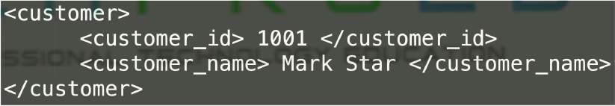
Request / Response Body
Bir sunucuya request gonderildiginde istegimizi sunucuya dogru sekilde anlatabilmemiz ve donen Response’u dogru sekilde anlamlandirabilmemiz icin kullanilan 4 temel data formati vardir.
1- Html
2- Text
3- XML
4- Json
{
"firstname": "Eric",
"lastname": "Wilson",
"totalprice": 712,
"depositpaid": false,
}
Ahmet BULUTLUOZ TEMEL API KAVRAMLARI

Slide 10
JSON (Java Script Object Notation) Nedir ?
{
"firstname“ : "Eric",
"lastname“ : "Wilson",
"totalprice“ : 712,
"depositpaid“ : false,
}
Gunumuzde bir web uygulamasindan bahsediyorsak, JavaScript kullanilmamis olmasi neredeyse imkansizdir.
JSON formati JS ile olusturulan web uygulamalarinda data saklamak ve uygulamalar arasinda data alisverisi yapmak (Request/Response) icin en cok tercih edilen formattir.
JSON formatindaki bir data icin uc temel bolum vardir.
1- Suslu parantezler : JSON formatindaki bir datanin nerede baslayip, nerede bittigini gosterir. Ihtiyac oldugunda NESTED (ic ice) JSON datalari olusturulabilir
2- Keys : JSON datalari icinde bulunan variable isimleridir.
3- Values : JSON datalari icinde bulunan variable’lara atanan degerlerdir.
Keys ve Values arasinda : kullanilir.
Ahmet BULUTLUOZ TEMEL API KAVRAMLARI

Slide 11
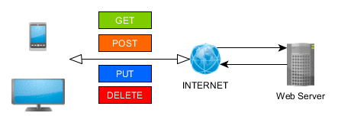
HTTP METOTLARI
HTTP metodların REST ile kullanımı;
REST tabanlı web servislerde HTTP metodlarına özel anlamlar yüklenir.
Istemcinin Request’i gonderdigi METOT’a gore SUNUCU’nun Response’u da farklilasacaktir.
Kisaca, API sorgularinda ne yapmak istedigimizi bilmemiz, istegimize uygun bir metot ve ihtiyaca gore body secmemiz cok onemlidir.
GET : Adresi verilen nesneyi döndürmek için kullanılır. Bu metot kullanıldığında kayıtlarda bir değişiklik yapılmaz. Sadece istedigimiz bilgiyi net olarak Request’e yazmamiz yeterlidir.
PUT : Var olan bir nesneyi değiştirmek için (veya eğer yoksa yeni bir tane oluşturmak icin) kullanılır. Bu metot kullanildiginda degistirmek istedigimiz datayi ve yapmak istedigimiz degisiklikleri request’e yazmaliyiz.
POST : Yeni bir nesne oluşturmak için kullanılır. Her seferinde yeni bir nesne oluşturur. Yeni bir nesne olusturacagimiz icin nesne icin gerekli tum bilgileri Request’e yazmamiz gereklidir
DELETE : Adresi verilen nesneyi silmek için kullanılır. Hangi nesneyi silecegimizi Request’te net olarak belirtmemiz yeterlidir.
Ahmet BULUTLUOZ TEMEL API KAVRAMLARI

